Slide 1
天友乳业 私域会员踩坑经验分享

Slide 2
代运营背景
90年重庆老牌国企，当地No.1，年销售额约30亿
SKU较多，约有40个
四个主渠道：经销商/线下直营店/电商/终端机
业务模式：周期购送奶到家、门店零售、电商常温零售
产品线：低温巴氏鲜奶、常温纯奶、低温&常温酸奶
服务项：
商城运营
会员体系建设
线下引流&培训
会员运营
渠道服务监督
中台数据联通
核心诉求：
减少周期购流失
加强直营赋能
逐渐实现去经销商化
推进运营数字化

Slide 3
项目优点
当地老牌，知名度高，潜在竞争对手：天润、简爱、每日鲜语
顾客基础好，当地人从小喝到大，对品牌包容度高
KPI：粉丝数、服务指标，不承担GMV、
线上&线下的零售打通比较完善，活动的联动空间大
项目难点
小程序营销功能落后（领券秒杀拼团等0功能、会员权益0功能）
销售支持弱，小程序没有独立营销费用，GMV无法单独核算
经销商价格比直营更划算，对内控价，对外无法掌控
企业的2B属性强，核心考核回款和毛利率，没有空间给提成

Slide 4
商城运营-遭遇问题
核心问题
商城功能和营销功能十分落后，想做的基本90%做不了
（秒杀拼团/能发券不能领券/二级页要做成H5/商品无法组合搭配）
2、线上营销，线下落地难
（订奶送周边/订A奶送B奶：库存难估，或不愿二次送）
应对措施
围绕做：买A奶送A奶，做预售，直接送券，周边赠品邮寄
前期不运营，重开发。社群营销活动主要跟门店活动和经销商活动走，除开大促，少主动设置社群私域促销活动。

Slide 5
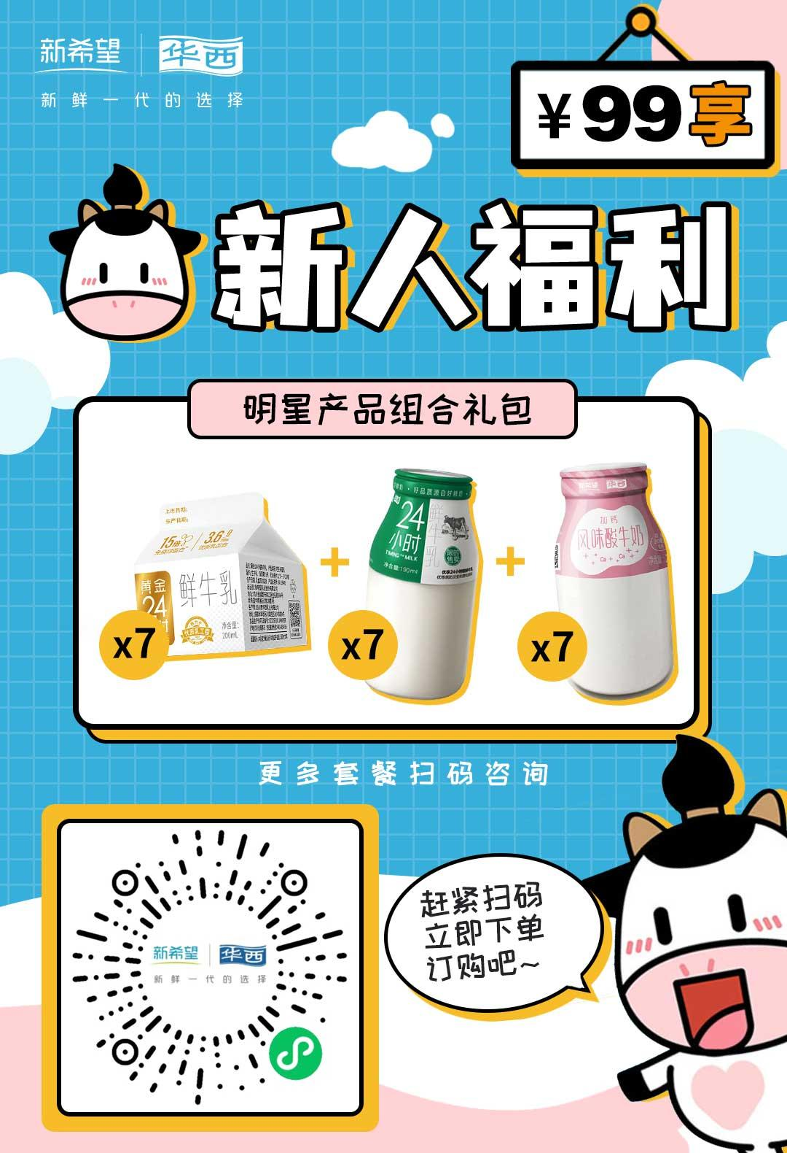
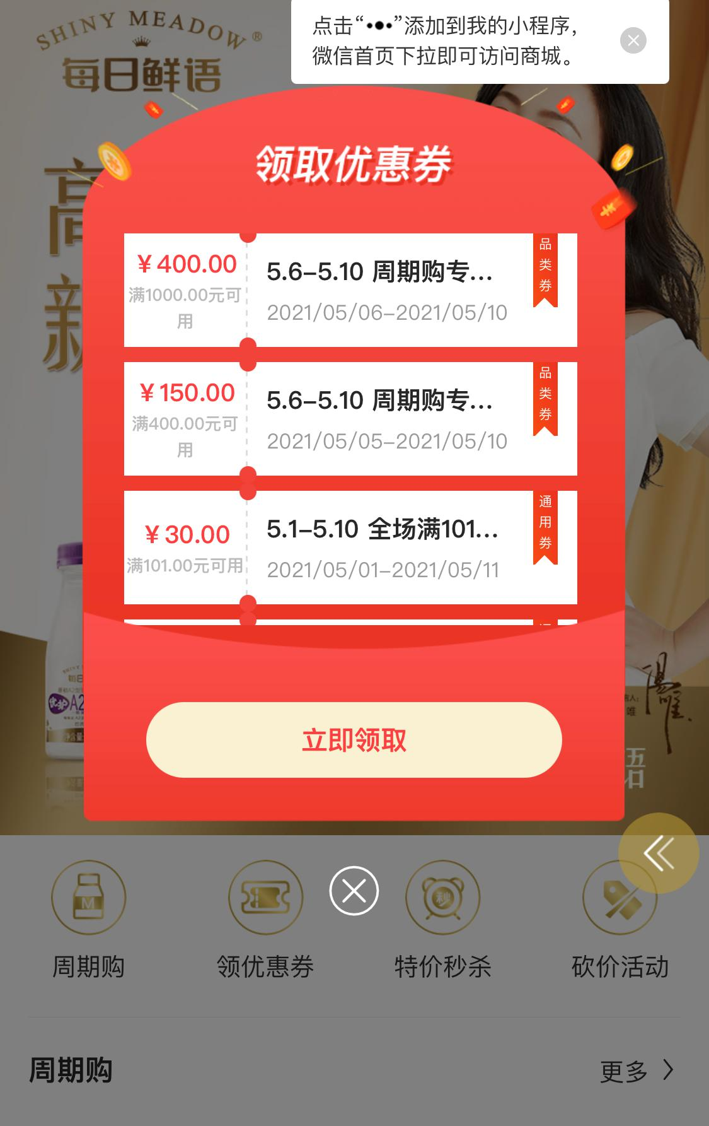
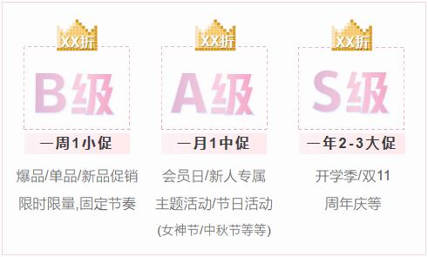
商城运营-优化思路
活动分级分层，控制折扣和频次
新人做尝鲜组合，提升新人开单率
老人做周期购续订折扣，提升续订率
做固定活动，每天限量低折秒杀，引流到店，刺激小程序每日登录
做会员身份卡，对应不同系列产品和人群，充值享折扣或券包或礼品

Slide 6
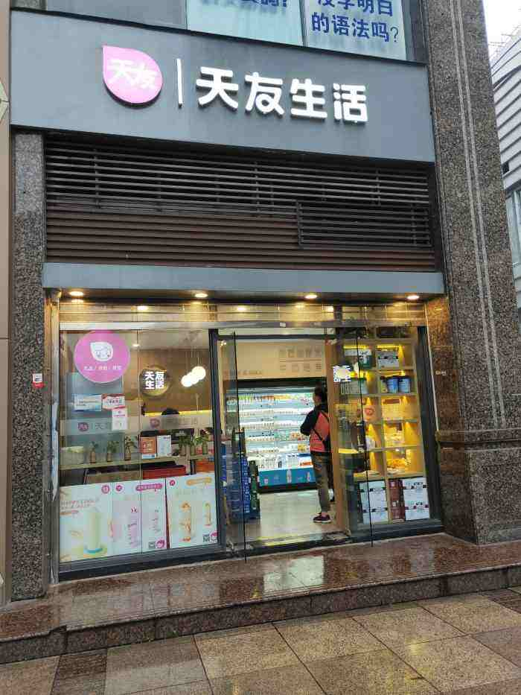
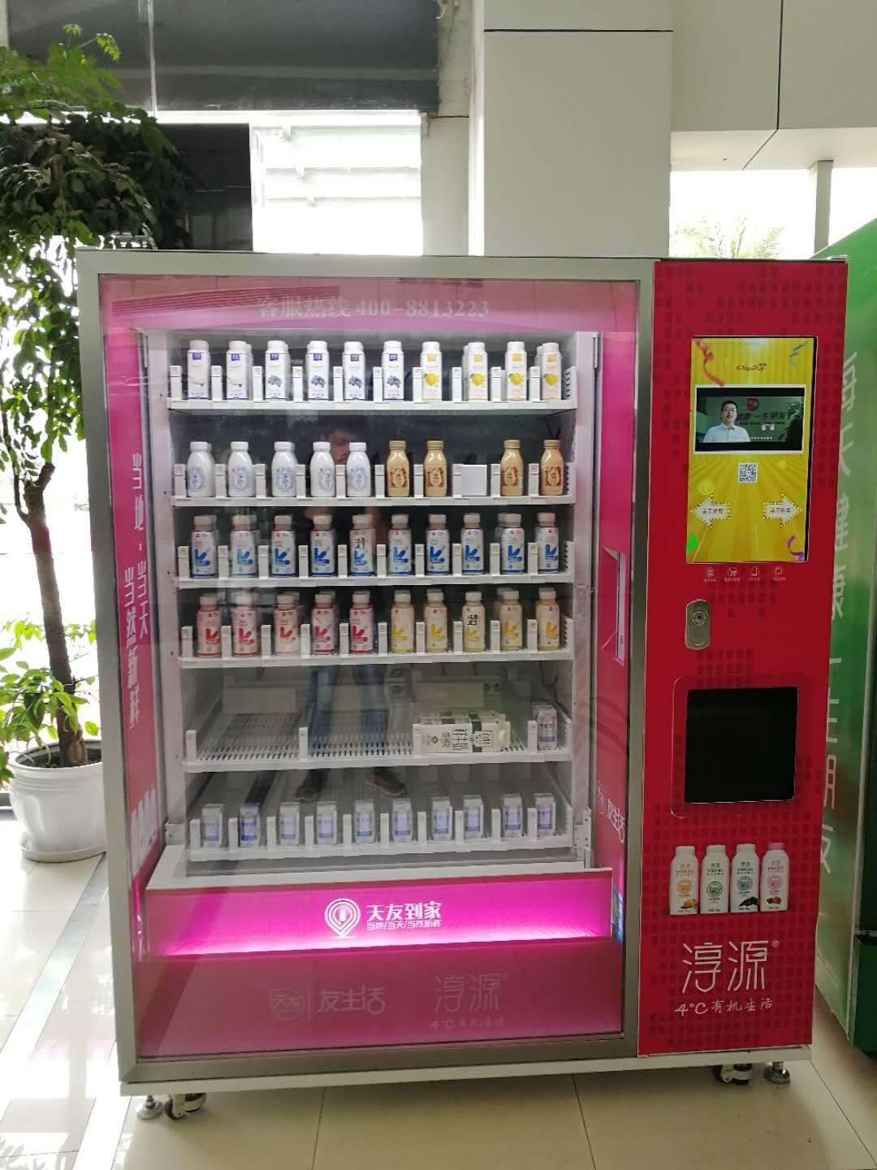
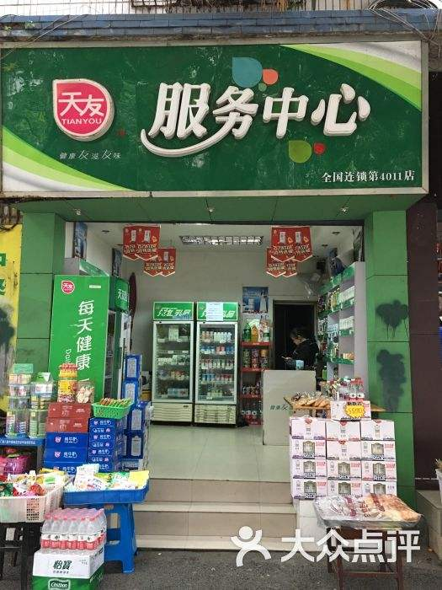
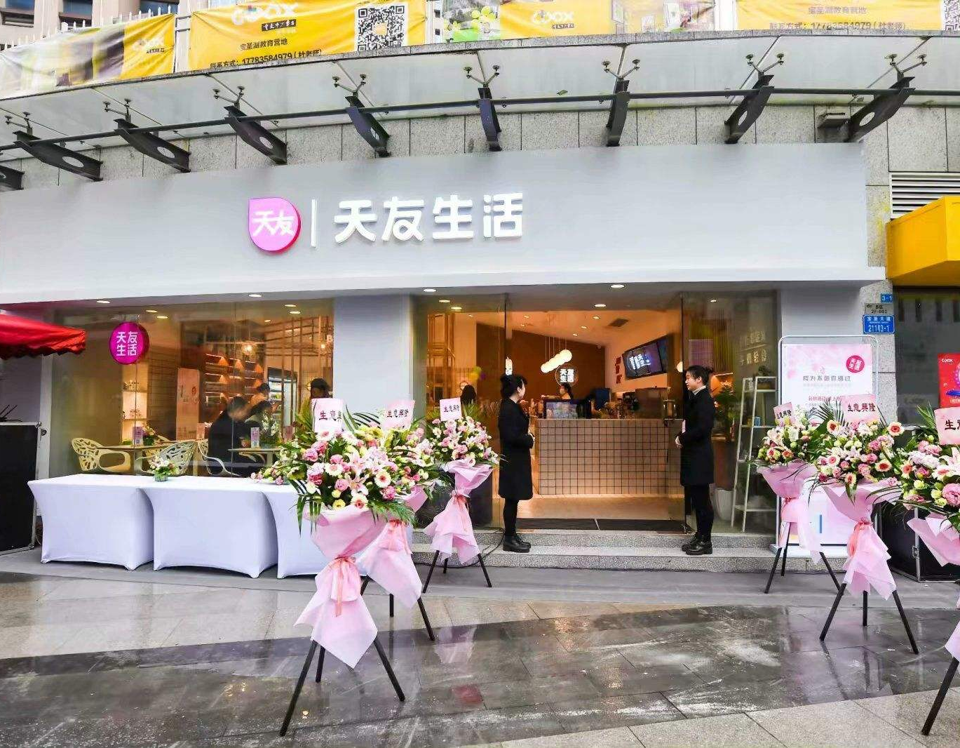
线下加粉
订奶经销商
直营门店
一类带现烤
直营门店
二类不带现烤
终端零售机器

Slide 7
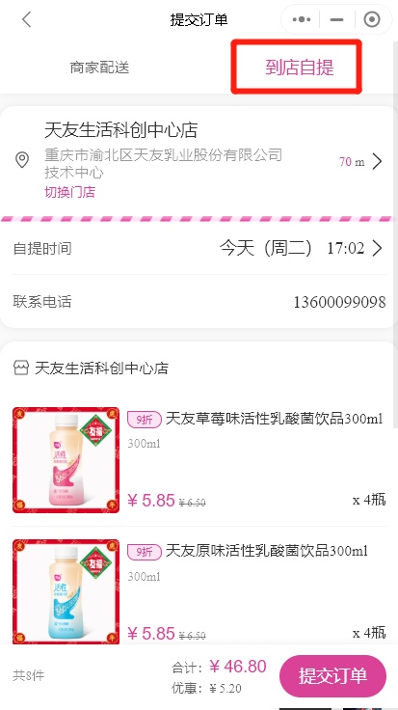
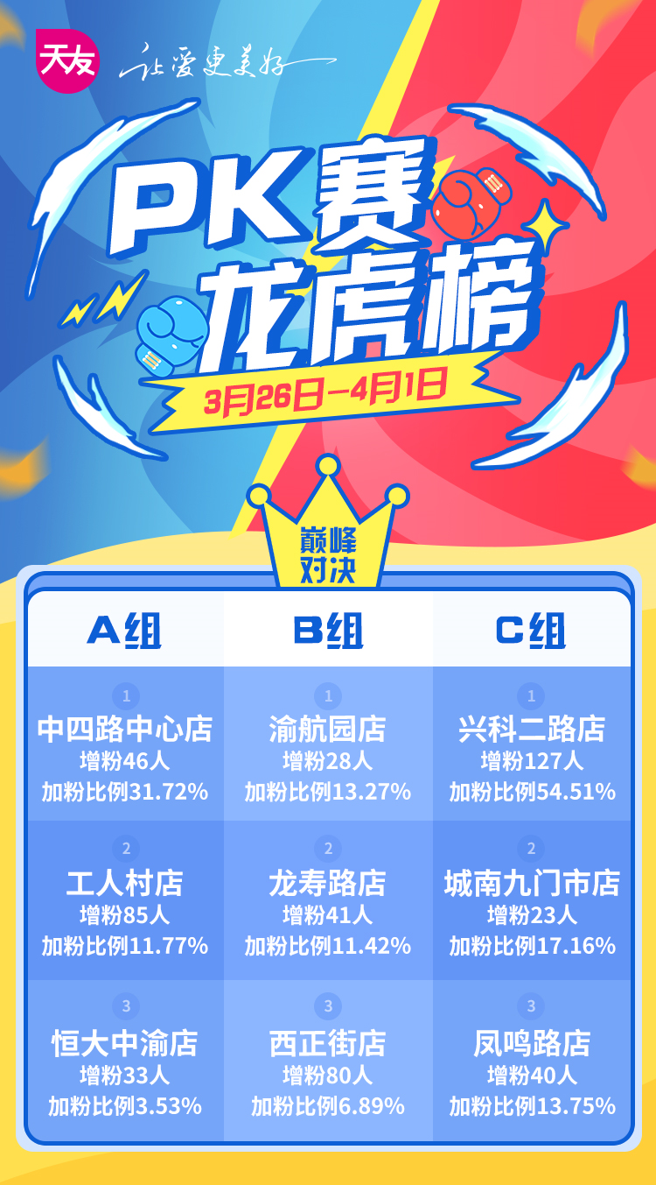
线下加粉-遭遇问题
店员不配合
忧虑点：
加粉对店员无好处
吸粉的费用占用门店的营销费用
短时间内看不到对门店销售有明显带动
加了顾客之后，客服应答服务跟不上，伤害老顾客，影响生意
应对措施
门店加粉激励：门店分层+按比例排名，设立奖项奖励（不直接给加粉报酬，影响销售公司薪酬体系）
加粉费用单独，提升客服应答和服务水准
技术做门店下单锁客功能，后续门店成交或商城选店成交算GMV

Slide 8
线下加粉-调整结果
门店加粉公式1.0
门店订单数/到店下单频次 * 新客户比例% * 意愿转化率%
调整前加粉水平 | 调整后加粉水平 (订单数/3*50%*15%） | 加粉冲刺 (订单数/3*50%*30%） | 最佳加分预估 (订单数/3*50%*50%）
900人/月 | 3250人/月 | 6500人/月 | 10833人/月
* 门店数量61，月订单量13万
影响门店加粉
地理因素
旅游区（外地人为主，不愿加粉）
大学区域（学生愿意被小便宜吸引加粉）
非大型居民区（老客占比大，加粉有瓶颈）
纯商务区（加粉难，成本比较高）

Slide 9
会员运营-遭遇问题
核心问题
品牌力强，前期粉丝的老会员占比大，无法直观体现私域价值
“周期购流失”的顾客，已不愿意加粉，无法直观得出脱粉原因
营销功能缺失、营销活动很单一（头3个月只能做订奶送奶）
应对措施
老会员服务好，做高活跃度，转KOC、转裂变等
私域承担“经销商监督&售后”工作，收集上报，天友出台规则
用市场活动弥补营销活动的缺失，比如：牧场工厂参观、线下亲子活动、门店新品体验、马拉松裂变打卡、微信+公众号双重送礼等

Slide 10
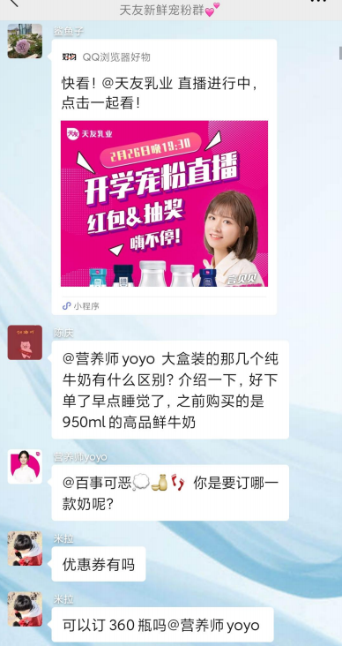
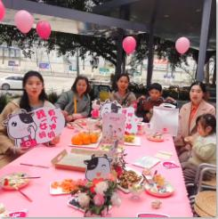
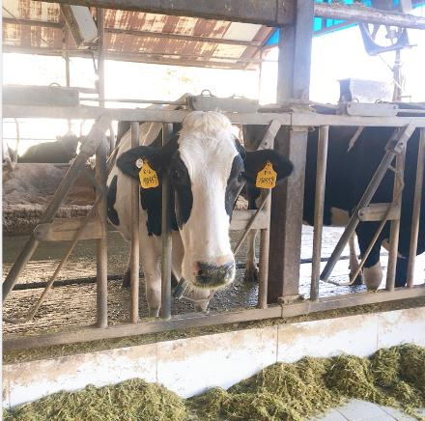
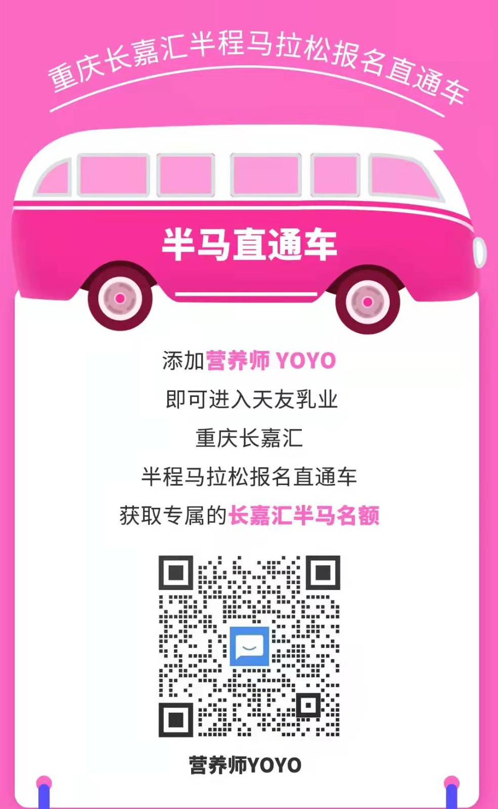
明星直播
私域直播
线下沙龙
工厂参观
牧场参观
抢票报名

Slide 11
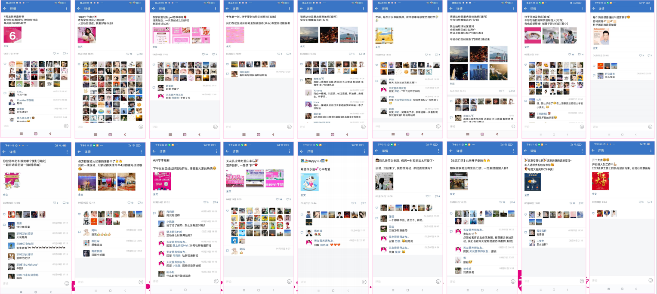
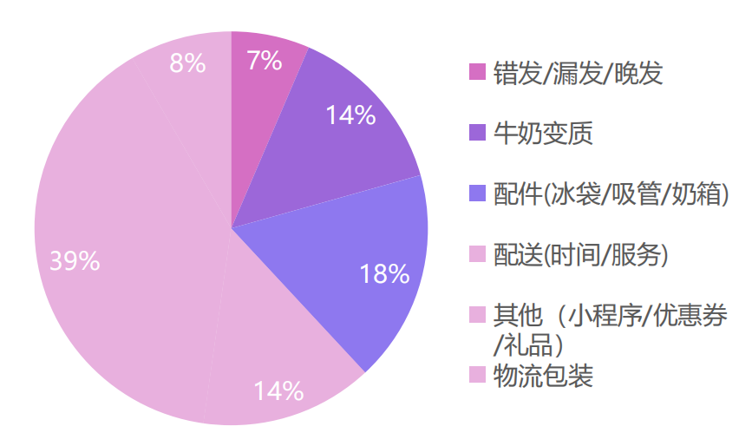
会员运营-调整结果
1、每周提供重点投诉问题和经销商名单
2、粉丝留存和活跃率很高
总粉丝 总群数 | 进群率% | 朋友圈 平均点赞留言 | 群每天 发言人数 | 微信vs大盘 客单价提升
3万 61群 | 60% （1.8万） | 44赞 12条 | 440人 （2.4%） | 30% （周期购）

Slide 12
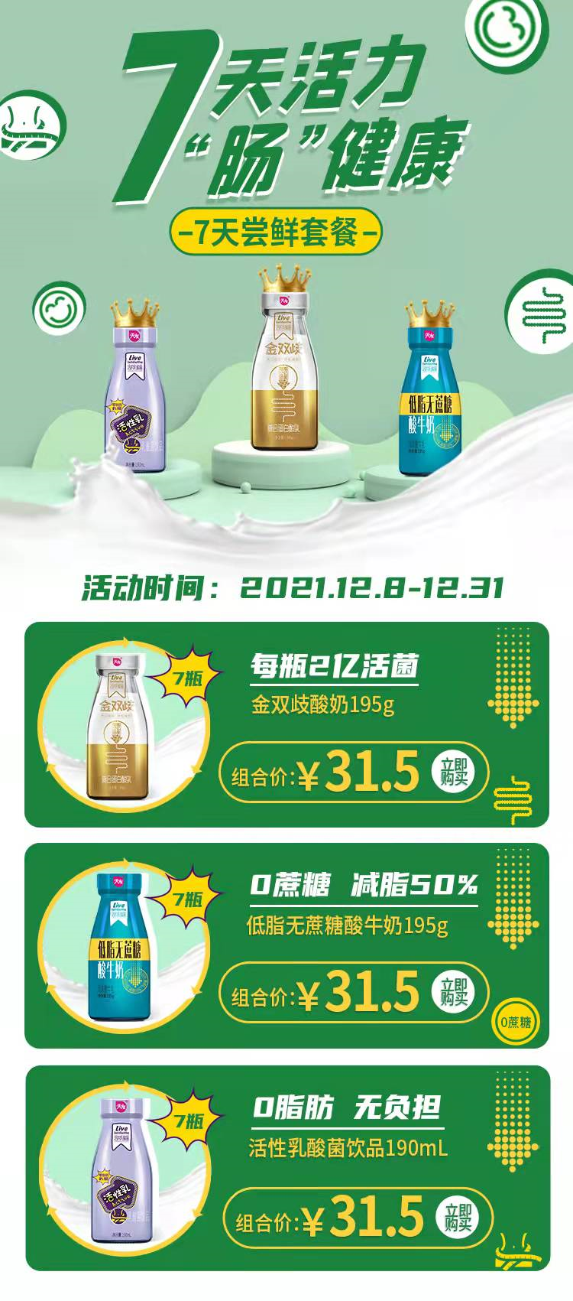
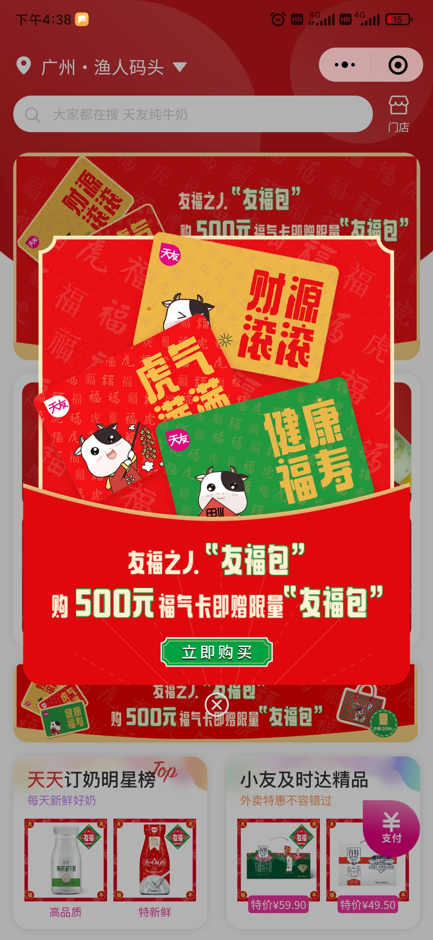
为什么丢了标
惹人不愉快：功能开发急又多得罪人，监督经销商得罪人
陪跑半年，甲方认识到，在系统基础不完善的基础上做私域运营，无法发挥最大价值。换了一家做有开发技术+新零售运营经验的供应商。
没有绑定GMV，小一点也要绑定，无法体现私域带货潜力
现在的天友：门店锁客功能上线，基础营销功能上线，弹窗/商品组合功能上线

Slide 13
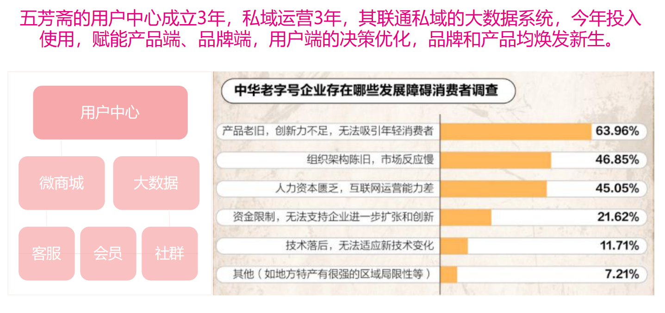
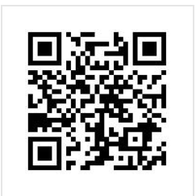
传统百年大企业的私域运营思考
通过和用户的链接，了解用户心声，在品牌力、 渠道力、产品力上，给与公司数据上的支持。

Slide 14
评分表

Slide 15
THANKS
谢谢观看

